Slide 1
Travlendar
Versi 1.0 A2 JTK 16

Slide 2
STUDI KASUS IBU MARYAM
Ibu Maryam adalah DPRD kabupaten bangka tengah periode 2014-2019, hampir setiap hari beliau kerja, dan kadang hari liburnya juga di pakai untuk pergi bersama keluarga atau ada urusan kerja mendadak, beliau di DPRD bagian pendidikan, jadi selain urusan di kantor DPRD beliau juga ke sekolah-sekolah di kampung yang masih kurang dapat perhatian pemerintah, selain itu minimal dua minggu sekali beliau harus keluar kota, misalnya jakarta untuk bertugas. Beliau juga mempunyai anak yang sekarang sedang kuliah maka tak jarang ketika beliau sedang rapat di jakarta beliau menyempatkan diri untuk bertemu dengan anaknya di tanggerang, yang aku tau dengan bu maryam adalah beliau selalu berkendara sendiri atau memakai kendaraan umum, karena beliau tidak punya supir. kadang untuk pergi rapat ke kantor yang berjarak 40km dari rumahnya bu maryam juga tidak segan memakai sepeda motor, itu tergantung bagaimana kondisi jalan dan cuaca serta keperluan lainnya, karena memakai kendaraan bermotor bisa lebih cepat jika melalui medan di jalan perkampungan atau saat berada di tengah kota koba bangka selatan.

Slide 3
?
Masalah | Solusi
Agenda kegiatan yang banyak | Dibuatkan fitur remainder di kalender
Pilihan transportasi yang banyak | Di buarkan rekomendasi kendaraan sesuai jarak, kondisi jalan, dan cuaca
Akan ada konsekuensi keterlambatan | Di buatkan reminder dan rekomendasi waktu keberangkatan
Belum hafal jalan ke tujuan | Di tambahkan fitur map atau rekomendasi kendaraan umum
Kesehatan yang harus tetap di jaga | Di tambahkan fitur reminder makan dan olahraga

Slide 4
Requirement Matrix -1
ID | Deskripsi
R1 | Sistem harus memiliki reminder kalendar
R1.1
R1.2
R1.3

Slide 5
Requirement Matrix -2
ID | Description
R2
R2.1
R2.2
R2.3

Slide 6
A Common Use Case - 1
Use Case | Traveller menggunakan Acara, versi 1
Actor | Traveller
Purpose | Menginformasikan Sistem Tentang Rencana Perjalanan Traveller
Synopsis | Traveller membuat rencana perjalanan, dan menyimpannya. Beberapa hari sebelum hari-H, Traveller harus mendapatkan notifikasi jadwal dan rekomendasi kendaraan.
Type | Primary and Essential
Cross-reference | R.1, R.1.1, R.1.2, R2.2

Slide 7
A Common Use Case - 2
Use Case | Traveller menggunakan Acara, versi 1
Actor | Traveller
Purpose | Menginformasikan Sistem Tentang Rencana Perjalanan Traveller
Synopsis | Traveller membuat rencana perjalanan, dan menyimpannya. Beberapa hari sebelum hari-H, Traveller harus mendapatkan notifikasi jadwal dan rekomendasi kendaraan.
Type | Primary and Essential
Cross-reference | R.1, R.1.1, R.1.2, R2.2

Slide 8
Stakeholder

Slide 9
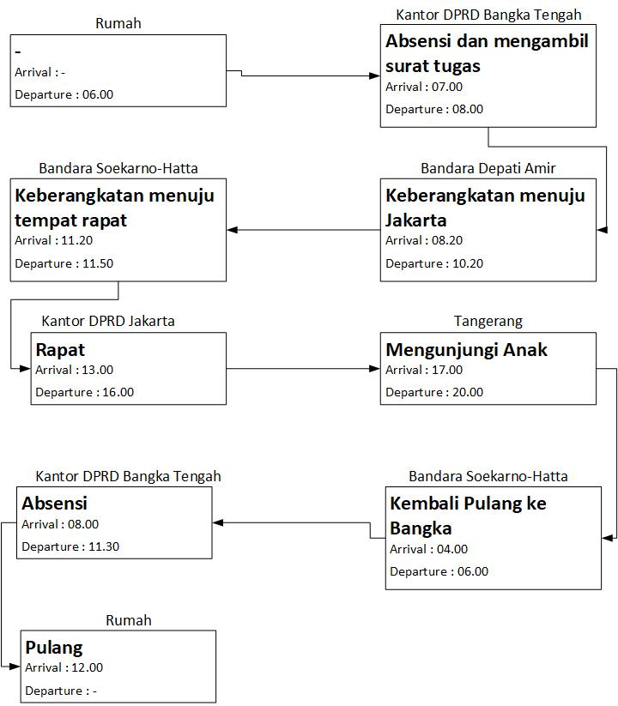
Skema Kegiatan

Slide 10
Konsepsual Model
Traveller
TransportationMode
Event
Location
EstimationTime
DistanceMatrix

Slide 11
Collaboration Diagram

Slide 12
Class Diagram

Slide 13
State Diagram

